Slide 1
印刷电路板设计——练习4
心率仪双面PCB设计
工程训练中心 电子实习教学部

Slide 2



上课内容
双面电路板与单面电路板
心率仪电源的处理
心率仪原理图绘制
心率仪PCB元器件排列
心率仪铺铜网处理

Slide 3
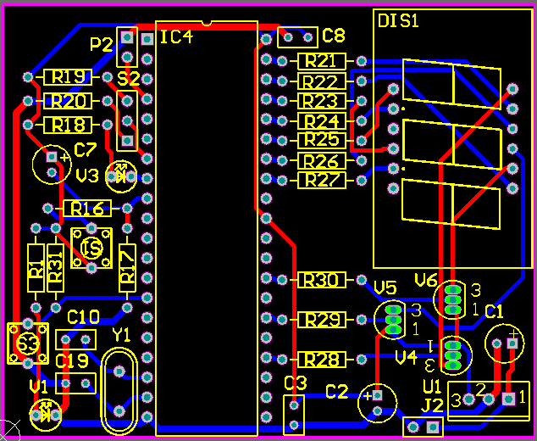
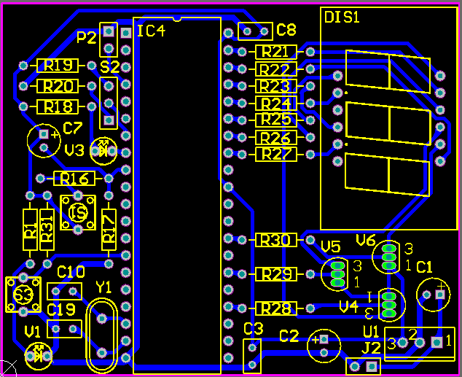
1.双面电路板与单面电路板
双面板 与 单面板

Slide 4
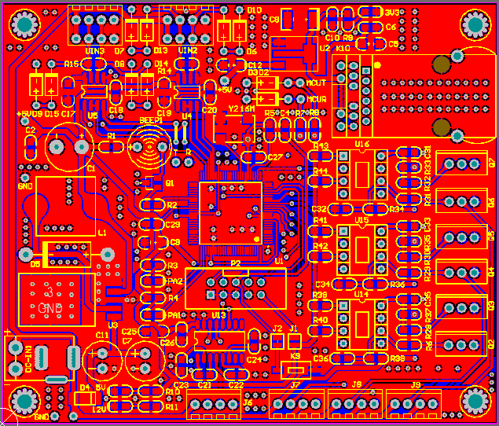
1.双面电路板与单面电路板

Slide 5
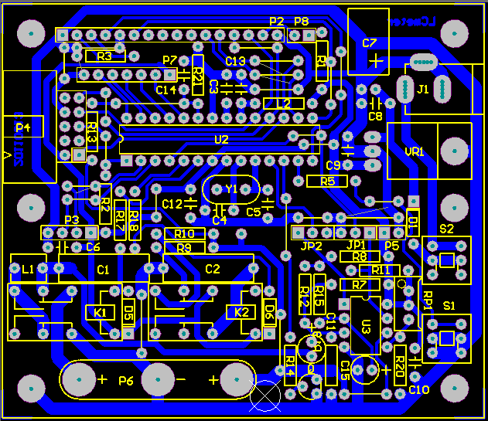
1.双面电路板与单面电路板

Slide 6
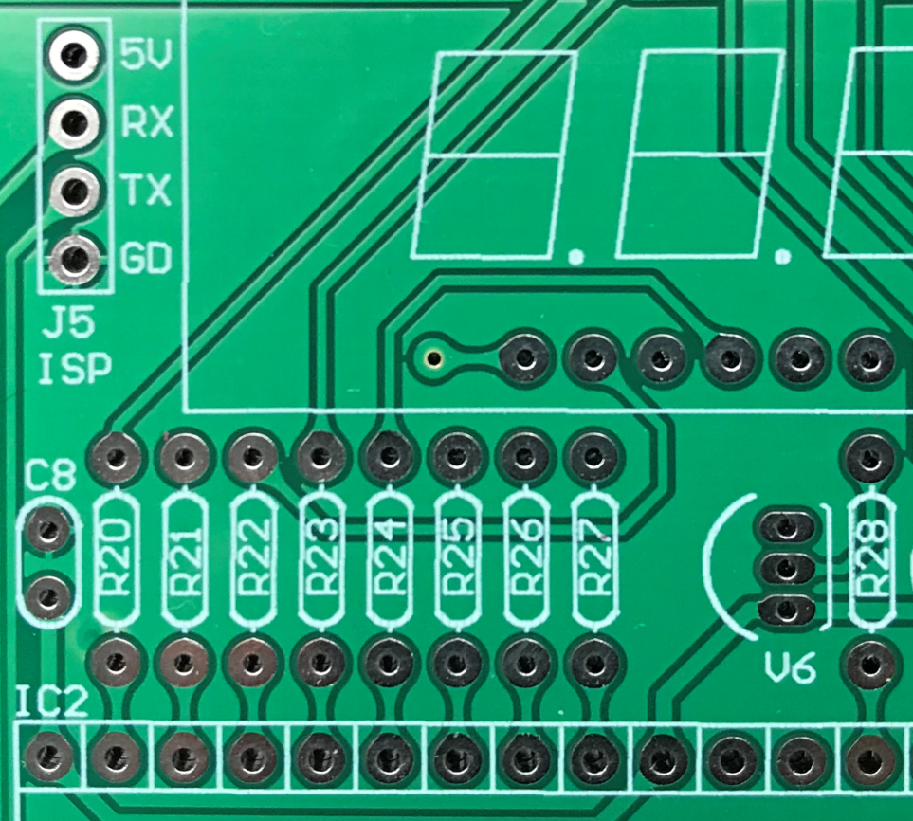
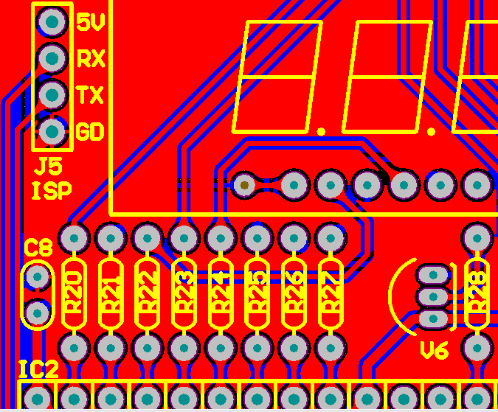
1.双面电路板与单面电路板
过孔 与 焊盘

Slide 7
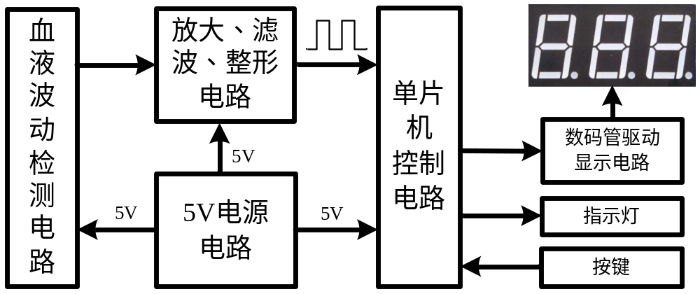
2.心率仪电源的处理
模拟电路
系统电源
数字电路

Slide 8
2.心率仪电源的处理
数字部分：数字电路以脉冲方式工作，对电源功率的脉冲性要求比较高。按实际功率消耗的2-3倍进行设计。有时候需要多路电源供电，如交通信号灯。
模拟部分：对精度、稳定性和纹波要求很高。直接影响信号调理后的质量和A/D转换精度。某些偏置电压需要很高的精度和稳定性，如ADC的基准源。

Slide 9
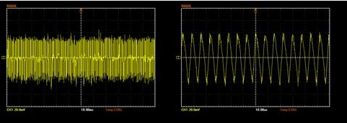
2.心率仪电源的处理
部分手机充电器输出电源的纹波：

Slide 10
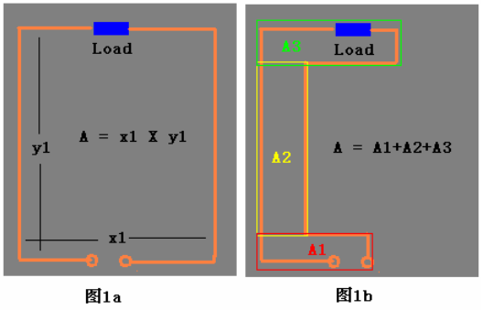
2.心率仪电源的处理
回路面积与EMI（ Electromagnetic Interference ）：

Slide 11
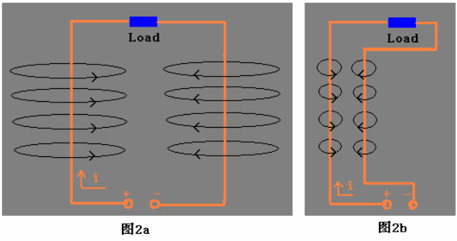
2.心率仪电源的处理
回路面积与EMI：
电路
电路

Slide 12
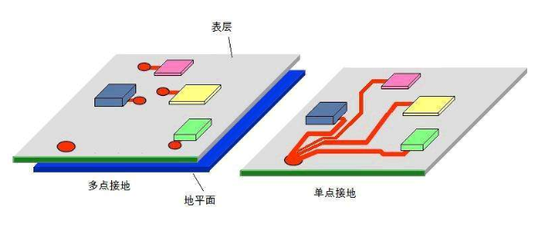
2.心率仪电源的处理
电路中“地”的处理方法：

Slide 13
3.心率仪原理图绘制
（1）保证电路能够正常工作
（2）区分电源：用AGND、DGND、GND、
+ 5VA、+5VD、+5V等区别
A: Analog
D: Digital
（3）设置测试点：方便测试

Slide 14
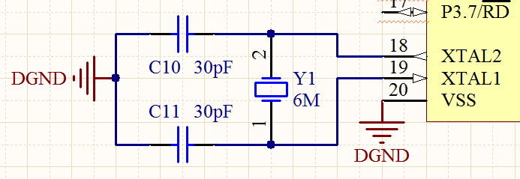
4.心率仪PCB元器件排列
高频元器件之间的连线越短越好，隶属于输入或输出电路的元器件之间的距离越远越好。

Slide 15
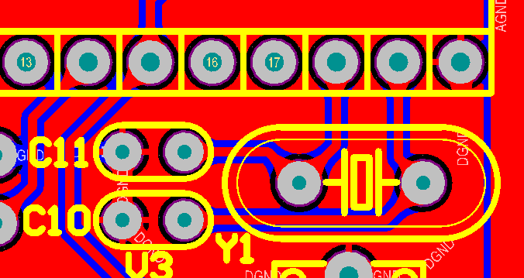
4.心率仪PCB元器件排列
高频元器件之间的连线越短越好，隶属于输入或输出电路的元器件之间的距离越远越好。

Slide 16
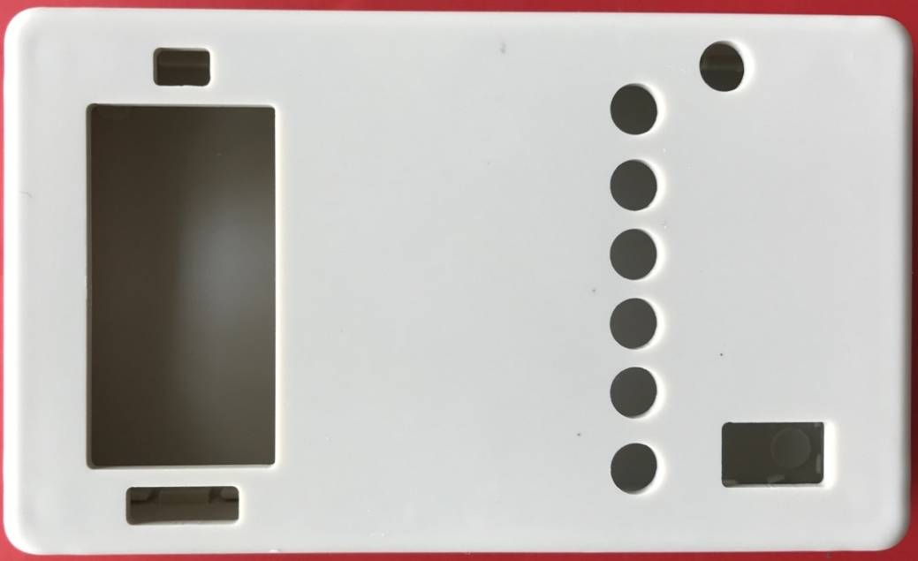
4.心率仪PCB元器件排列
可以调节的元器件应该注意位置，应该放在比较容易调节的地方，要与整机的面板一致。
侧面有USB插孔

Slide 17
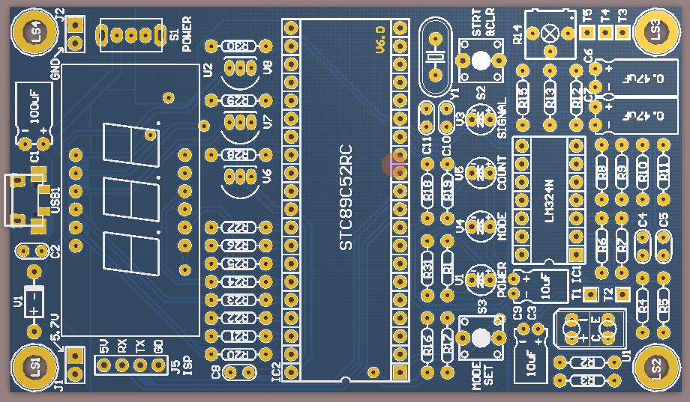
4.心率仪PCB元器件排列
可以调节的元器件应该注意位置，应该放在比较容易调节的地方，要与整机的面板一致。
侧面有USB插孔

Slide 18
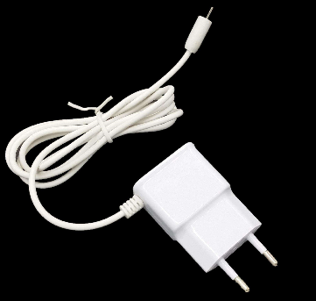
4.心率仪PCB元器件排列
太重或发热量多的元器件不宜安装在电路板上。

Slide 19
4.心率仪PCB元器件排列
如果没有特殊要求，尽可能的按照原理图的元件安排对元件进行布局，信号从左边进入，从右边输出，从上边输入，从下边输出。

Slide 20
4.心率仪PCB元器件排列
以每个功能电路为核心，围绕这个核心电路进行布局，元件安排应该均匀、整齐、紧凑。

Slide 21
5.心率仪PCB铺铜网
模拟电路部分可以不用铺铜网
数字电路部分可以铺网格状铜网
铜网按照各自的空间分开铺

Slide 22
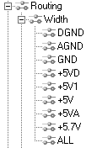
线宽设置
0.8mm
0.8mm
0.8mm
0.8mm
0.6mm
0.6mm
0.6mm
0.6mm
0.35mm

